Slide 3

基础课33 等比数列
基础知识·诊断
考点聚焦·突破

Slide 4
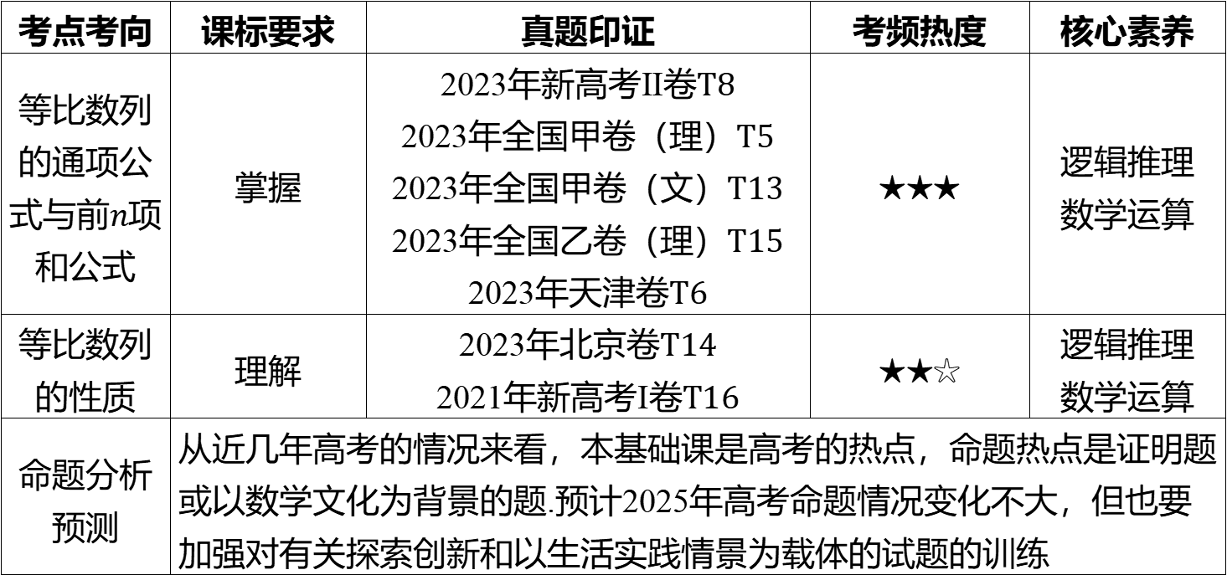
考点考向 | 课标要求 | 真题印证 | 考频热度 | 核心素养
等比数列 的通项公 式与前$n$ 项 和公式 | 掌握 | 2023年新高考Ⅱ卷$T8$ 2023年全国甲卷（理）$T5$ 2023年全国甲卷（文）$T13$ 2023年全国乙卷（理）$T15$ 2023年天津卷$T6$ | ★★★ | 逻辑推理 数学运算
等比数列 的性质 | 理解 | 2023年北京卷$T14$ 2021年新高考Ⅰ卷$T16$ | ★★☆ | 逻辑推理 数学运算
命题分析 预测 | 从近几年高考的情况来看，本基础课是高考的热点，命题热点是证明题 或以数学文化为背景的题.预计2025年高考命题情况变化不大，但也要 加强对有关探索创新和以生活实践情景为载体的试题的训练

Slide 5
基础知识·诊断

Slide 6




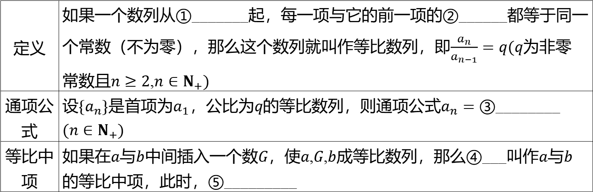
一、等比数列的有关概念
第2项
比值
定义 | 如果一个数列从①_______起，每一项与它的前一项的②______都等于同一 个常数（不为零），那么这个数列就叫作等比数列，即$\frac{a_{n}}{a_{n−1}}=q(q$ 为非零 常数且$n≥2$,$n∈N_{+})$
通项公 式 | 设$\{a_{n}\}$是首项为$a_{1}$，公比为$q$的等比数列，则通项公式$a_{n}=③$ ________ $(n∈N_{+})$
等比中 项 | 如果在$a$与$b$中间插入一个数$G$，使$a$,$G$,$b$成等比数列，那么④___叫作$a$与$b$ 的等比中项，此时，⑤_________
$a_{1}q^{n−1}$
$G$
$G^{2}=ab$

Slide 7


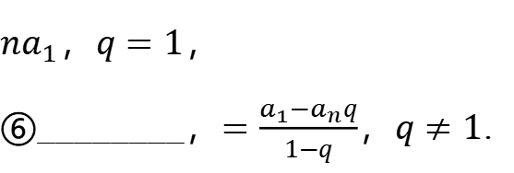
二、等比数列的前$n$ 项和公式
$na_{1}$，$q=1$ ，
⑥________，$=\frac{a_{1}−a_{n}q}{1−q}$，$q≠1$ .
$S_{n}=$
$\frac{a_{1}\left(1−q^{n}\right)}{1−q}$

Slide 8

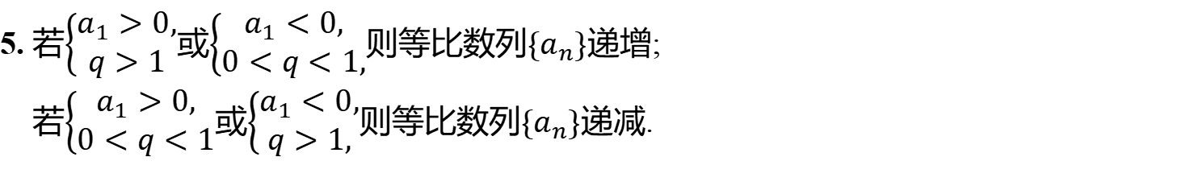
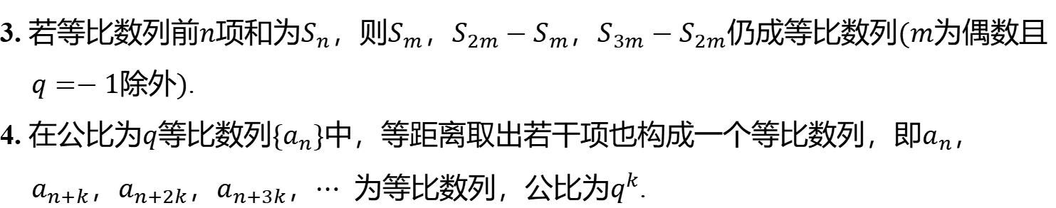
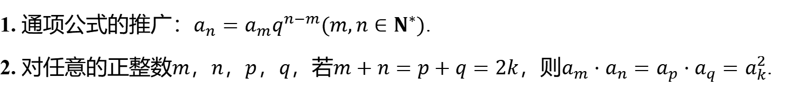
1. 通项公式的推广：$a_{n}=a_{m}q^{n−m}(m,n∈N^{∗})$ .
2. 对任意的正整数$m$，$n$，$p$，$q$，若$m+n=p+q=2k$，则$a_{m}⋅a_{n}=a_{p}⋅a_{q}=a_{k}^{2}$ .
3. 若等比数列前$n$项和为$S_{n}$，则$S_{m}$，$S_{2m}−S_{m}$，$S_{3m}−S_{2m}$仍成等比数列$(m$ 为偶数且
$q=−1$除外$)$ .
4. 在公比为$q$等比数列$\{a_{n}\}$中，等距离取出若干项也构成一个等比数列，即$a_{n}$ ，
${ a}_{n+k}$，$a_{n+2k}$，$a_{n+3k}$，$⋯$ 为等比数列，公比为$q^{k}$ .
5. 若$\left\{\begin{aligned}&a_{1}>0, \\ &q>1\end{aligned}\right.$或$\left\{\begin{aligned}&a_{1}<0, \\ &0<q<1,\end{aligned}\right.$则等比数列$\{a_{n}\}$ 递增;
若$\left\{\begin{aligned}&a_{1}>0, \\ &0<q<1\end{aligned}\right.$或$\left\{\begin{aligned}&a_{1}<0, \\ &q>1,\end{aligned}\right.$则等比数列$\{a_{n}\}$ 递减.

Slide 9
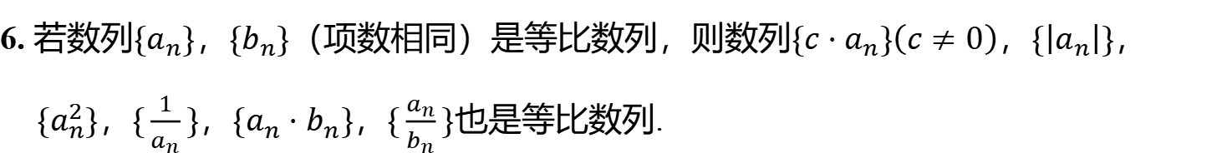
6. 若数列$\{a_{n}\}$，$\{b_{n}\}$（项数相同）是等比数列，则数列$\{c⋅a_{n}\}\left(c≠0\right)$，$\{\left|a_{n}\right|\}$ ，
$\{a_{n}^{2}\}$，$\{\frac{1}{a_{n}}\}$，$\{a_{n}⋅b_{n}\}$，$\{\frac{a_{n}}{b_{n}}\}$ 也是等比数列.
7. 由$a_{n+1}=qa_{n}$，$q≠0$，并不能立即断言$\{a_{n}\}$为等比数列，还要验证$a_{1}≠0$ .
8. 在运用等比数列的前$n$项和公式时，必须注意对$q=1$与$q≠1$ 分类讨论，防止忽略
$q=1$ 这一特殊情形导致解题失误.
9. 等比数列的前$n$项和$S_{n}$可以写成$S_{n}=Aq^{n}−A\left(A≠0,q≠1,0\right)$ .
10. $S_{m+n}=S_{n}+q^{n}S_{m}=S_{m}+q^{m}S_{n}$ .

Slide 10

题组1 走出误区
1. 判一判.（对的打“√”,错的打“×”）
（1）满足$a_{n+1}=qa_{n}(n∈N_{+}$，$q$为常数$)$的数列$\{a_{n}\}$ 为等比数列.( )
×
（2）$G$为$a$，$b$的等比中项$\left.⇔G^{2}=ab\right.$ .( )
×
（3）若$\{a_{n}\}$为等比数列，$b_{n}=a_{2n−1}+a_{2n}$，则数列$\{b_{n}\}$ 也是等比数列.( )
×
（4）若数列$\{a_{n}\}$的通项公式是$a_{n}=a^{n}$，则其前$n$项和为$S_{n}=\frac{a\left(1−a^{n}\right)}{1−a}$ .( )
×

Slide 11
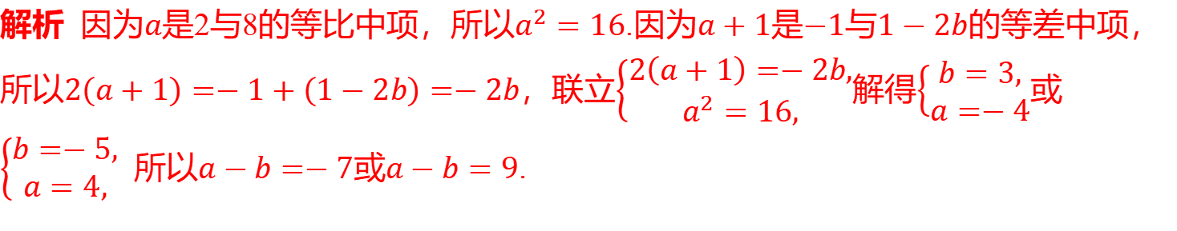

2.（易错题）若$a$是2与8的等比中项，$a+1$是$−1$与$1−2b$的等差中项，则$a−b$ 的值
为_______.
$−7$或9
【易错点】本题容易忽视讨论公比的正负.
解析 因为$a$是2与8的等比中项，所以$a^{2}=16$.因为$a+1$是$−1$与$1−2b$ 的等差中项，
所以$2\left(a+1\right)=−1+\left(1−2b\right)=−2b$，联立$\left\{\begin{aligned}&2\left(a+1\right)=−2b, \\ &a^{2}=16,\end{aligned}\right.$解得$\left\{\begin{aligned}&b=3, \\ &a=−4\end{aligned}\right.$ 或
$\left\{\begin{aligned}&b=−5, \\ &a=4,\end{aligned}\right.$ 所以$a−b=−7$或$a−b=9$ .

Slide 12
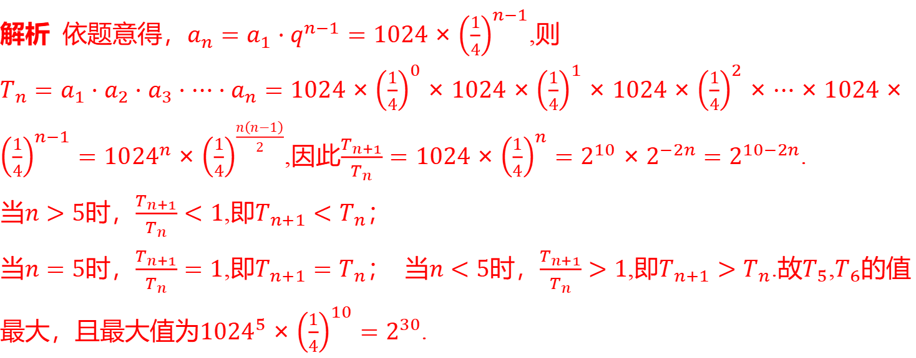

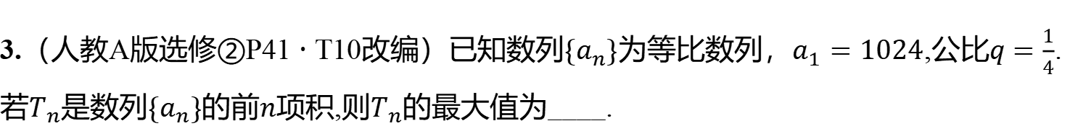
题组2 走进教材
3.（人教A版选修②P41 · T10改编）已知数列$\{a_{n}\}$为等比数列，$a_{1}=1024$,公比$q=\frac{1}{4}$ .
若$T_{n}$是数列$\{a_{n}\}$的前$n$项积,则$T_{n}$ 的最大值为____.
$2^{30}$
解析 依题意得，$a_{n}=a_{1}⋅q^{n−1}=1024×{\left(\frac{1}{4}\right)}^{n−1}$ ,则
$T_{n}=a_{1}⋅a_{2}⋅a_{3}⋅⋯⋅a_{n}=1024×{\left(\frac{1}{4}\right)}^{0}×1024×{\left(\frac{1}{4}\right)}^{1}×1024×{\left(\frac{1}{4}\right)}^{2}×⋯×1024×{\left(\frac{1}{4}\right)}^{n−1}={1024}^{n}×{\left(\frac{1}{4}\right)}^{\frac{n\left(n−1\right)}{2}}$,因此$\frac{T_{n+1}}{T_{n}}=1024×{\left(\frac{1}{4}\right)}^{n}=2^{10}×2^{−2n}=2^{10−2n}$ .
当$n>5$时，$\frac{T_{n+1}}{T_{n}}<1$,即$T_{n+1}<T_{n}$ ；
当$n=5$时，$\frac{T_{n+1}}{T_{n}}=1$,即$T_{n+1}=T_{n}$； 当$n<5$时，$\frac{T_{n+1}}{T_{n}}>1$,即$T_{n+1}>T_{n}$.故$T_{5}$,$T_{6}$ 的值
最大，且最大值为${1024}^{5}×{\left(\frac{1}{4}\right)}^{10}=2^{30}$ .

Slide 13
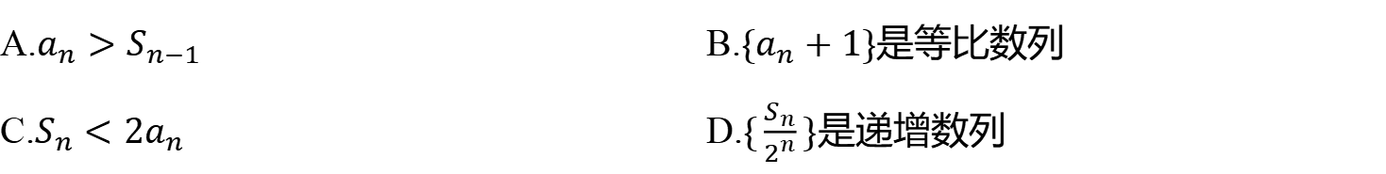
4.（多选题）（人教A版选修②P41 · T8改编）已知数列$\{a_{n}\}$的前$n$项和为$S_{n}$，$a_{1}=2$ ,
且$S_{n}=2S_{n−1}+n−1\left(n≥2\right)$ ,则下列结论正确的是( ) .
ACD
A.$a_{n}>S_{n−1}$ B.$\{a_{n}+1\}$ 是等比数列
C.$S_{n}<2a_{n}$ D.$\{\frac{S_{n}}{2^{n}}\}$ 是递增数列

Slide 14
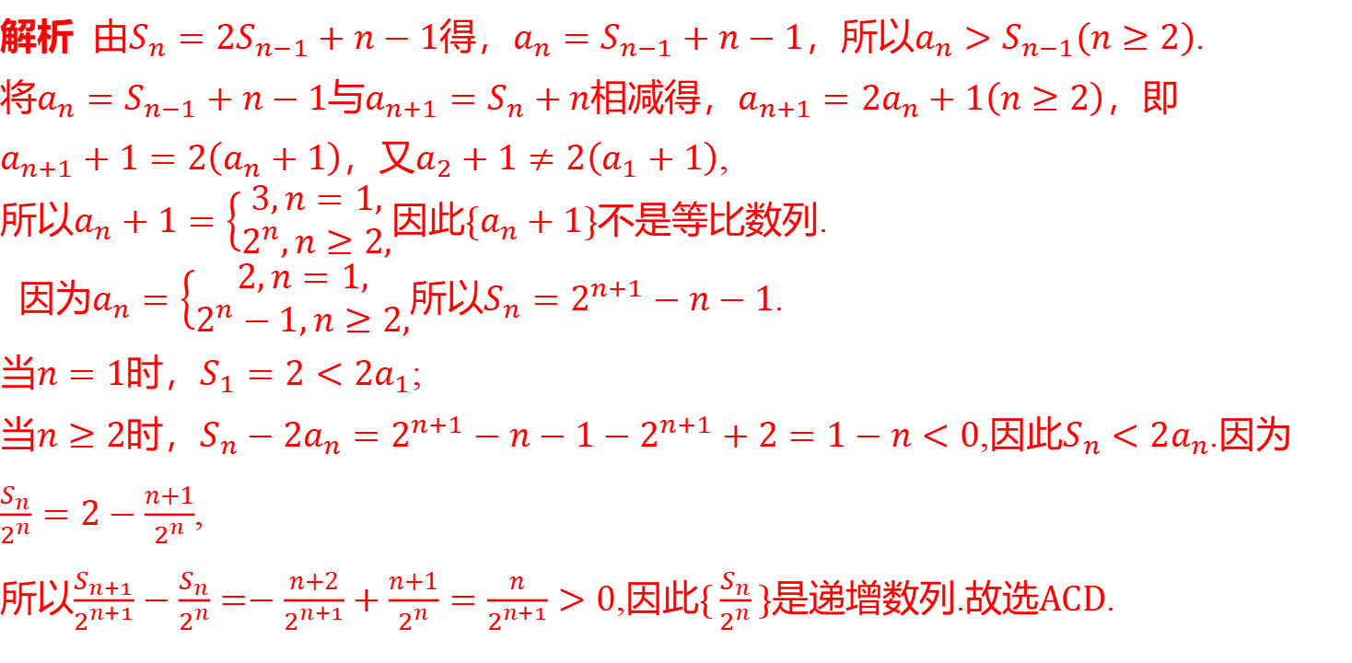
解析 由$S_{n}=2S_{n−1}+n−1$得，$a_{n}=S_{n−1}+n−1$，所以$a_{n}>S_{n−1}\left(n≥2\right)$ .
将$a_{n}=S_{n−1}+n−1$与$a_{n+1}=S_{n}+n$相减得，$a_{n+1}=2a_{n}+1\left(n≥2\right)$ ，即
$a_{n+1}+1=2\left(a_{n}+1\right)$，又$a_{2}+1≠2\left(a_{1}+1\right)$ ,
所以$a_{n}+1=\left\{\begin{aligned}&3,n=1, \\ &2^{n},n≥2,\end{aligned}\right.$因此$\{a_{n}+1\}$ 不是等比数列.
因为$a_{n}=\left\{\begin{aligned}&2,n=1, \\ &2^{n}−1,n≥2,\end{aligned}\right.$所以$S_{n}=2^{n+1}−n−1$ .
当$n=1$时，$S_{1}=2<2a_{1}$ ;
当$n≥2$时，$S_{n}−2a_{n}=2^{n+1}−n−1−2^{n+1}+2=1−n<0$,因此$S_{n}<2a_{n}$ .因为
$\frac{S_{n}}{2^{n}}=2−\frac{n+1}{2^{n}}$ ,
所以$\frac{S_{n+1}}{2^{n+1}}−\frac{S_{n}}{2^{n}}=−\frac{n+2}{2^{n+1}}+\frac{n+1}{2^{n}}=\frac{n}{2^{n+1}}>0$,因此$\{\frac{S_{n}}{2^{n}}\}$是递增数列.故选$ACD$ .

Slide 15
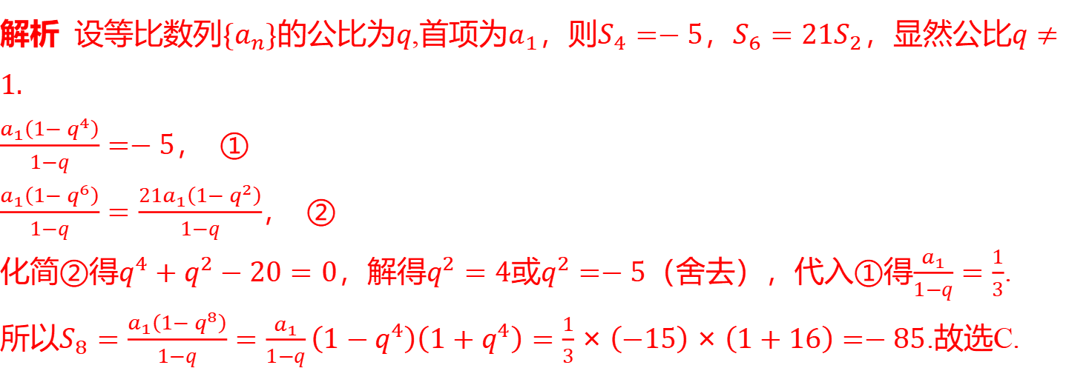
题组3 走向高考
5.（2023 · 新高考Ⅱ卷）记$S_{n}$为等比数列$\{a_{n}\}$的前$n$项和，若$S_{4}=−5$，$S_{6}=21S_{2}$ ，则
$S_{8}=$ ( ) .
C
A.120 B.85 C.$−85$ D.$−120$
解析 设等比数列$\{a_{n}\}$的公比为$q$,首项为$a_{1}$，则$S_{4}=−5$，$S_{6}=21S_{2}$，显然公比$q≠1.$
$\frac{a_{1}\left(1−q^{4}\right)}{1−q}=−5$ ， ①
$\frac{a_{1}\left(1−q^{6}\right)}{1−q}=\frac{21a_{1}\left(1−q^{2}\right)}{1−q}$ ， ②
化简②得$q^{4}+q^{2}−20=0$，解得$q^{2}=4$或$q^{2}=−5$（舍去），代入①得$\frac{a_{1}}{1−q}=\frac{1}{3}$ .
所以$S_{8}=\frac{a_{1}\left(1−q^{8}\right)}{1−q}=\frac{a_{1}}{1−q}\left(1−q^{4}\right)\left(1+q^{4}\right)=\frac{1}{3}×\left(−15\right)×\left(1+16\right)=−85$ .故选C.

Slide 16
考点聚焦·突破

Slide 17
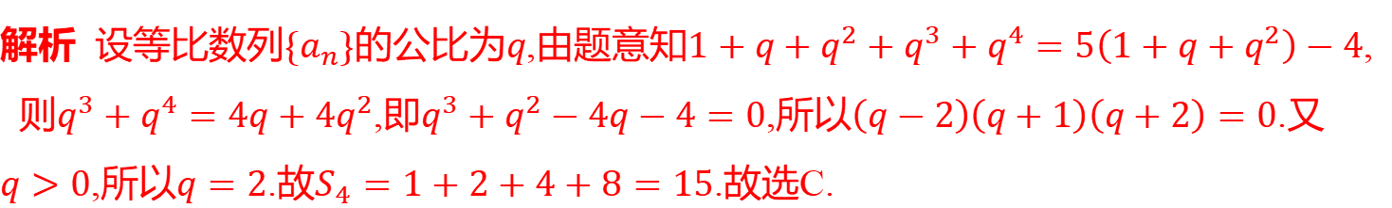
考点一 等比数列的基本量的计算［自主练透］
1.（2023 · 全国甲卷）设等比数列$\{a_{n}\}$的各项均为正数，前$n$项和为$S_{n}$，若$a_{1}=1$ ，
$S_{5}=5S_{3}−4$，则$S_{4}=$ ( ) .
C
A.$\frac{15}{8}$ B.$\frac{65}{8}$ C.15 D.40
解析 设等比数列$\{a_{n}\}$的公比为$q$,由题意知$1+q+q^{2}+q^{3}+q^{4}=5\left(1+q+q^{2}\right)−4$ ,
则$q^{3}+q^{4}=4q+4q^{2}$,即$q^{3}+q^{2}−4q−4=0$,所以$\left(q−2\right)\left(q+1\right)\left(q+2\right)=0$ .又
$q>0$,所以$q=2$.故$S_{4}=1+2+4+8=15$ .故选C.

Slide 18
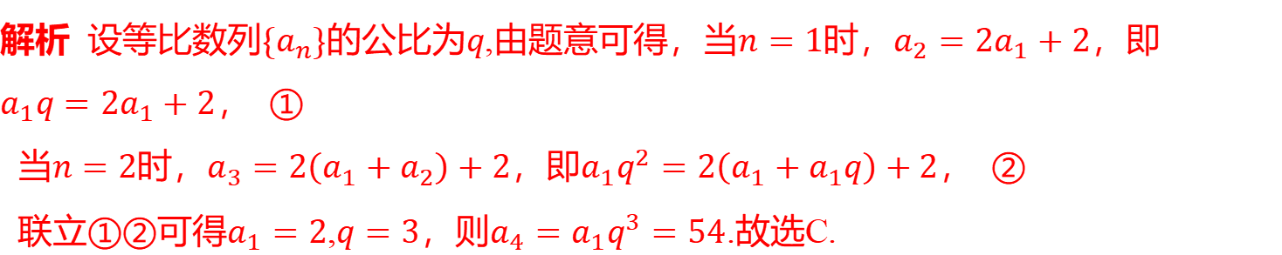
2.（2023 · 天津卷）已知$\{a_{n}\}$为等比数列，$S_{n}$为数列$\{a_{n}\}$的前$n$项和，$a_{n+1}=2S_{n}+2$ ，
则$a_{4}$ 的值为( ) .
C
A.3 B.18 C.54 D.152
解析 设等比数列$\{a_{n}\}$的公比为$q$,由题意可得，当$n=1$时，$a_{2}=2a_{1}+2$ ，即
$a_{1}q=2a_{1}+2$ ， ①
当$n=2$时，$a_{3}=2\left(a_{1}+a_{2}\right)+2$，即$a_{1}q^{2}=2\left(a_{1}+a_{1}q\right)+2$ ， ②
联立①②可得$a_{1}=2$,$q=3$，则$a_{4}=a_{1}q^{3}=54$ .故选C.

Slide 19
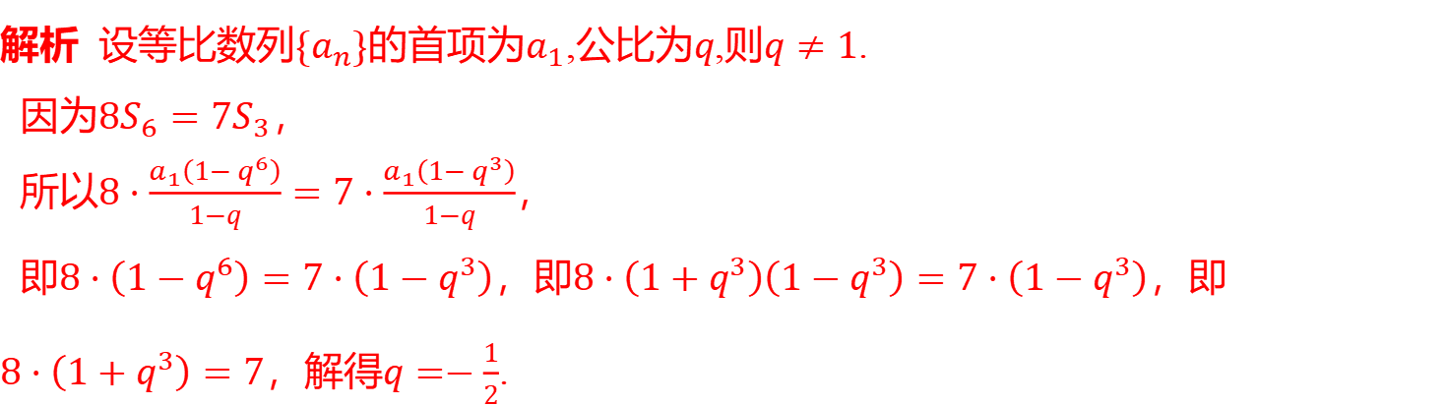

3.（2023 · 全国甲卷）记$S_{n}$为等比数列$\{a_{n}\}$的前$n$项和.若$8S_{6}=7S_{3}$，则$\{a_{n}\}$ 的公比为
____.
$−\frac{1}{2}$
解析 设等比数列$\{a_{n}\}$的首项为$a_{1}$,公比为$q$,则$q≠1$ .
因为$8S_{6}=7S_{3}$ ，
所以$8⋅\frac{a_{1}\left(1−q^{6}\right)}{1−q}=7⋅\frac{a_{1}\left(1−q^{3}\right)}{1−q}$ ，
即$8⋅\left(1−q^{6}\right)=7⋅\left(1−q^{3}\right)$，即$8⋅\left(1+q^{3}\right)\left(1−q^{3}\right)=7⋅\left(1−q^{3}\right)$ ，即
$8⋅\left(1+q^{3}\right)=7$，解得$q=−\frac{1}{2}$ .

Slide 20

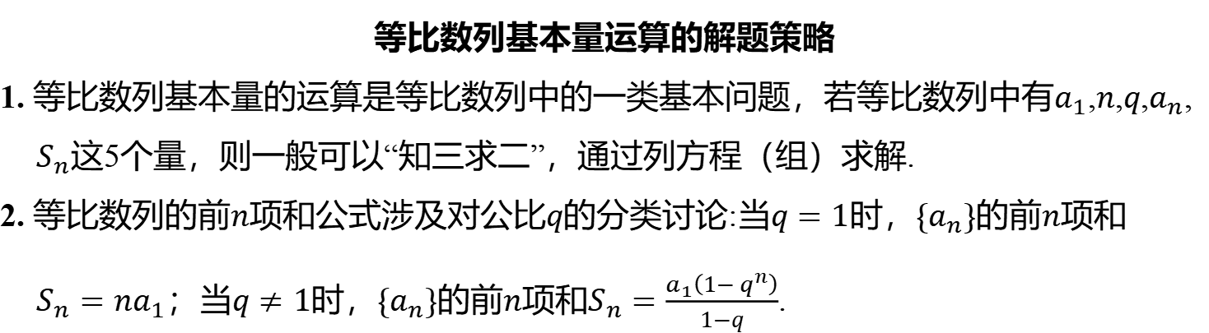
等比数列基本量运算的解题策略
1. 等比数列基本量的运算是等比数列中的一类基本问题，若等比数列中有$a_{1}$,$n$,$q$,$a_{n}$ ,
${ S}_{n}$ 这5个量，则一般可以“知三求二”，通过列方程（组）求解.
2. 等比数列的前$n$项和公式涉及对公比$q$的分类讨论:当$q=1$时，$\{a_{n}\}$的前$n$ 项和
${ S}_{n}=na_{1}$；当$q≠1$时，$\{a_{n}\}$的前$n$项和$S_{n}=\frac{a_{1}\left(1−q^{n}\right)}{1−q}$ .

Slide 21
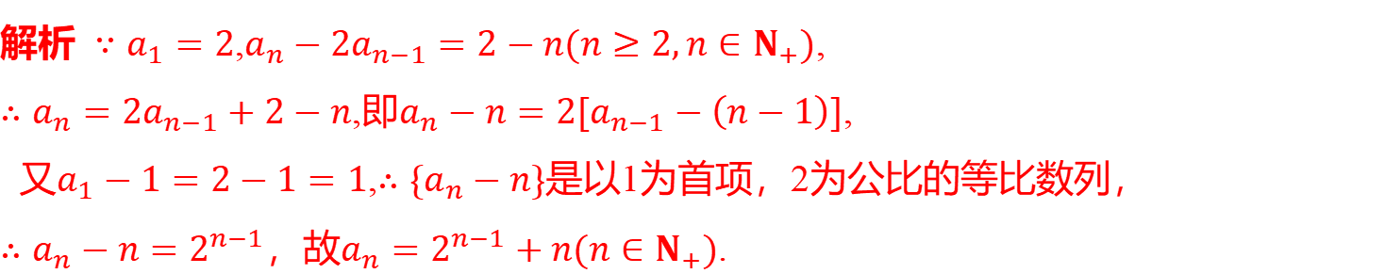
考点二 等比数列的判定与证明［师生共研］
典例1 设数列$\{a_{n}\}$满足$a_{1}=2$,$a_{n}−2a_{n−1}=2−n(n≥2,n∈N_{+})$.证明$\{a_{n}−n\}$ 为等
比数列，并求$\{a_{n}\}$ 的通项公式.
解析 $∵a_{1}=2$,$a_{n}−2a_{n−1}=2−n(n≥2,n∈N_{+})$ ,
$∴a_{n}=2a_{n−1}+2−n$,即$a_{n}−n=2[a_{n−1}−\left(n−1\right)]$ ,
又$a_{1}−1=2−1=1$,$∴\{a_{n}−n\}$ 是以1为首项，2为公比的等比数列，
$∴a_{n}−n=2^{n−1}$，故$a_{n}=2^{n−1}+n(n∈N_{+})$ .

Slide 22
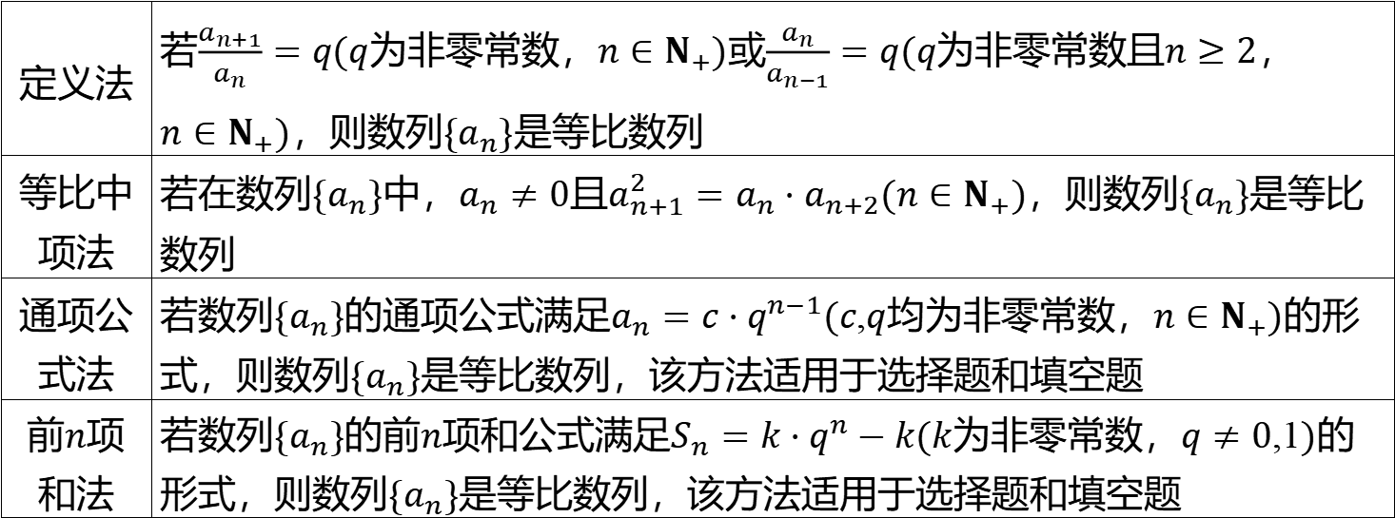
等比数列的四种判定与证明方法
定义法 | 若$\frac{a_{n+1}}{a_{n}}=q(q$为非零常数，$n∈N_{+})$或$\frac{a_{n}}{a_{n−1}}=q(q$为非零常数且$n≥2$ ， $n∈N_{+})$，则数列$\{a_{n}\}$ 是等比数列
等比中 项法 | 若在数列$\{a_{n}\}$中，$a_{n}≠0$且$a_{n+1}^{2}=a_{n}⋅a_{n+2}(n∈N_{+})$，则数列$\{a_{n}\}$ 是等比 数列
通项公 式法 | 若数列$\{a_{n}\}$的通项公式满足$a_{n}=c⋅q^{n−1}(c$,$q$均为非零常数，$n∈N_{+})$ 的形 式，则数列$\{a_{n}\}$ 是等比数列，该方法适用于选择题和填空题
前$n$ 项 和法 | 若数列$\{a_{n}\}$的前$n$项和公式满足$S_{n}=k⋅q^{n}−k(k$为非零常数，$q≠0$,1$)$ 的 形式，则数列$\{a_{n}\}$ 是等比数列，该方法适用于选择题和填空题

Slide 23

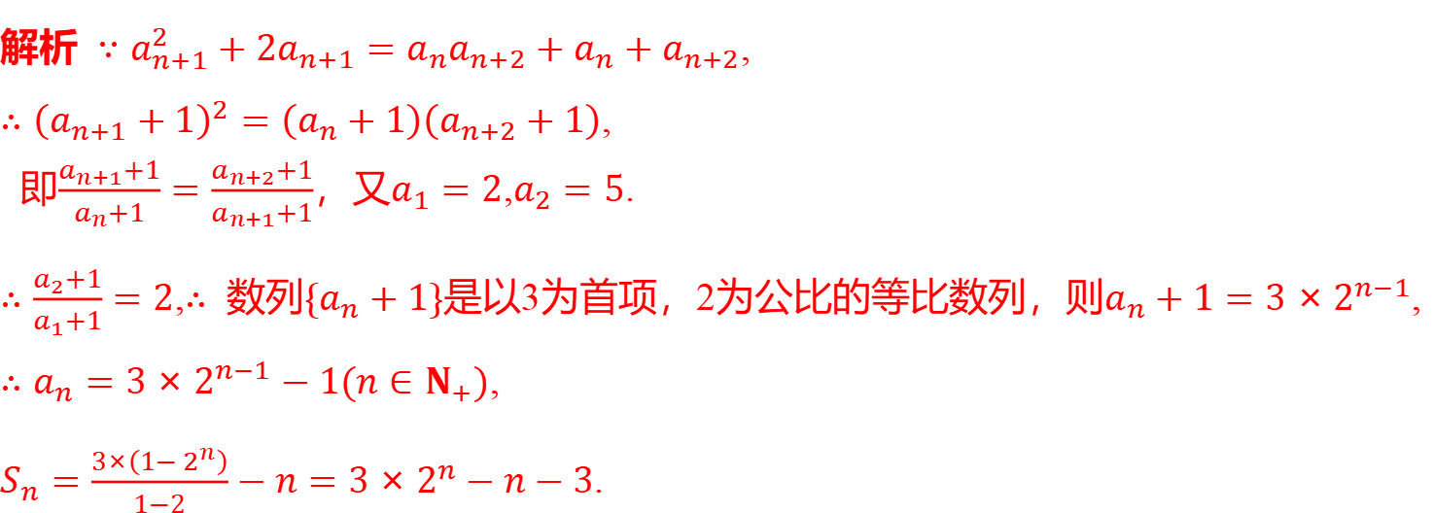
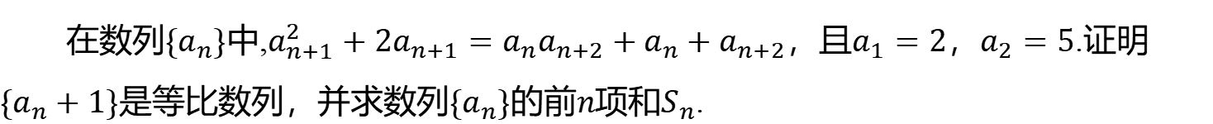
在数列$\{a_{n}\}$中,$a_{n+1}^{2}+2a_{n+1}=a_{n}a_{n+2}+a_{n}+a_{n+2}$，且$a_{1}=2$，$a_{2}=5$ .证明
$\{a_{n}+1\}$是等比数列，并求数列$\{a_{n}\}$的前$n$项和$S_{n}$ .
解析 $∵a_{n+1}^{2}+2a_{n+1}=a_{n}a_{n+2}+a_{n}+a_{n+2}$ ,
$∴{\left(a_{n+1}+1\right)}^{2}=\left(a_{n}+1\right)\left(a_{n+2}+1\right)$ ,
即$\frac{a_{n+1}+1}{a_{n}+1}=\frac{a_{n+2}+1}{a_{n+1}+1}$，又$a_{1}=2$,$a_{2}=5$ .
$∴\frac{a_{2}+1}{a_{1}+1}=2$,$∴$ 数列$\{a_{n}+1\}$是以3为首项，2为公比的等比数列，则$a_{n}+1=3×2^{n−1}$ ,
$∴a_{n}=3×2^{n−1}−1(n∈N_{+})$ ,
$S_{n}=\frac{3×\left(1−2^{n}\right)}{1−2}−n=3×2^{n}−n−3$ .

Slide 24

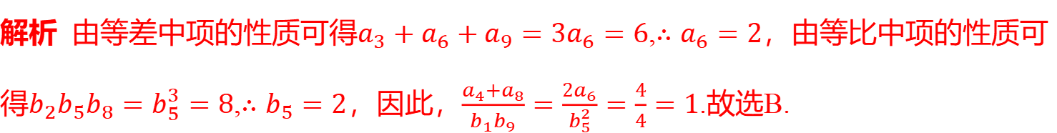
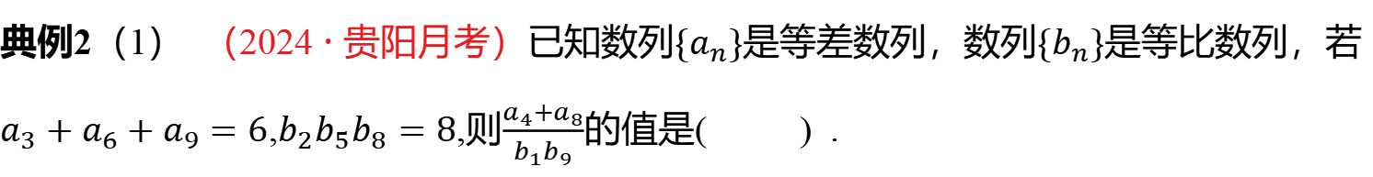
考点三 等比数列的性质及其应用［多维探究］
&1& 等比数列项的性质
典例2（1） （2024 · 贵阳月考）已知数列$\{a_{n}\}$是等差数列，数列$\{b_{n}\}$ 是等比数列，若
$a_{3}+a_{6}+a_{9}=6$,$b_{2}b_{5}b_{8}=8$,则$\frac{a_{4}+a_{8}}{b_{1}b_{9}}$ 的值是( ) .
B
A.$\frac{1}{2}$ B.1 C.2 D.4
解析 由等差中项的性质可得$a_{3}+a_{6}+a_{9}=3a_{6}=6$,$∴a_{6}=2$ ，由等比中项的性质可
得$b_{2}b_{5}b_{8}=b_{5}^{3}=8$,$∴b_{5}=2$，因此，$\frac{a_{4}+a_{8}}{b_{1}b_{9}}=\frac{2a_{6}}{b_{5}^{2}}=\frac{4}{4}=1$ .故选B.

Slide 25
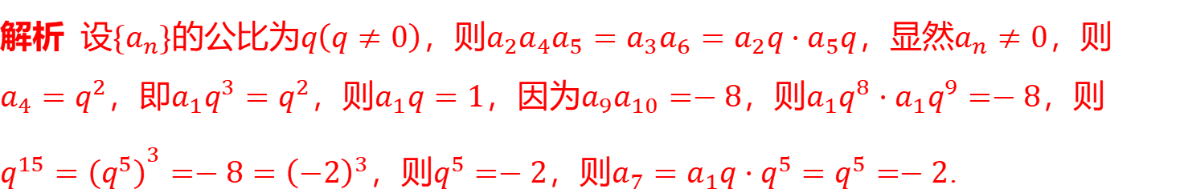

（2）（2023 · 全国乙卷）已知$\{a_{n}\}$为等比数列，$a_{2}a_{4}a_{5}=a_{3}a_{6}$，$a_{9}a_{10}=−8$ ，则
$a_{7}=$ ____.
$−2$
解析 设$\{a_{n}\}$的公比为$q\left(q≠0\right)$，则$a_{2}a_{4}a_{5}=a_{3}a_{6}=a_{2}q⋅a_{5}q$，显然$a_{n}≠0$ ，则
$a_{4}=q^{2}$，即$a_{1}q^{3}=q^{2}$，则$a_{1}q=1$，因为$a_{9}a_{10}=−8$，则$a_{1}q^{8}⋅a_{1}q^{9}=−8$ ，则
$q^{15}={\left(q^{5}\right)}^{3}=−8={\left(−2\right)}^{3}$，则$q^{5}=−2$，则$a_{7}=a_{1}q⋅q^{5}=q^{5}=−2$ .

Slide 26

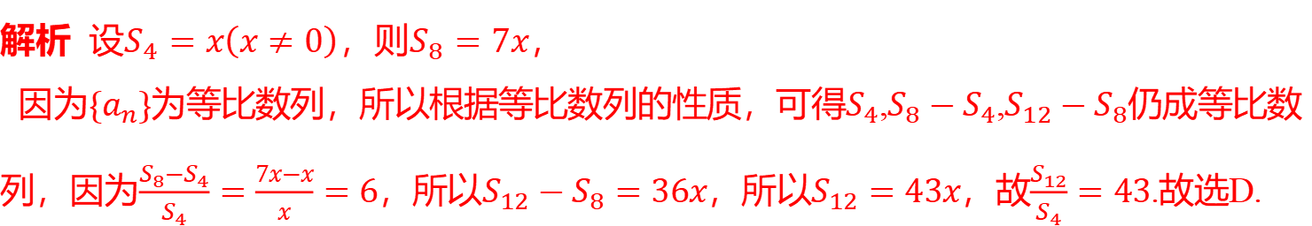
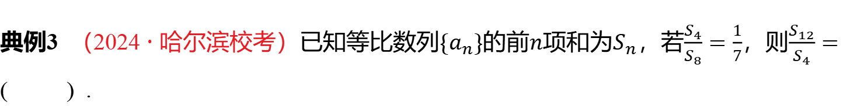
&2& 等比数列前$n$ 项和的性质
典例3 （2024 · 哈尔滨校考）已知等比数列$\{a_{n}\}$的前$n$项和为$S_{n}$，若$\frac{S_{4}}{S_{8}}=\frac{1}{7}$，则$\frac{S_{12}}{S_{4}}=$
( ) .
D
A.41 B.45 C.36 D.43
解析 设$S_{4}=x\left(x≠0\right)$，则$S_{8}=7x$ ，
因为$\{a_{n}\}$为等比数列，所以根据等比数列的性质，可得$S_{4}$,$S_{8}−S_{4}$,$S_{12}−S_{8}$ 仍成等比数
列，因为$\frac{S_{8}−S_{4}}{S_{4}}=\frac{7x−x}{x}=6$，所以$S_{12}−S_{8}=36x$，所以$S_{12}=43x$，故$\frac{S_{12}}{S_{4}}=43$ .故选D.

Slide 27

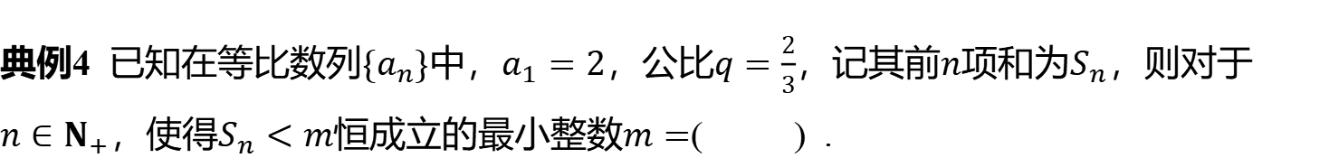
&3& 等比数列的最值问题
典例4 已知在等比数列$\{a_{n}\}$中，$a_{1}=2$，公比$q=\frac{2}{3}$，记其前$n$项和为$S_{n}$ ，则对于
$n∈N_{+}$，使得$S_{n}<m$恒成立的最小整数$m=$ ( ) .
A
A.6 B.3 C.4 D.2
解析 由题意知，$S_{n}=a_{1}⋅\frac{1−q^{n}}{1−q}=6[1−{\left(\frac{2}{3}\right)}^{n}]$，则$S_{n}<6≤m$ .故选A.

Slide 28
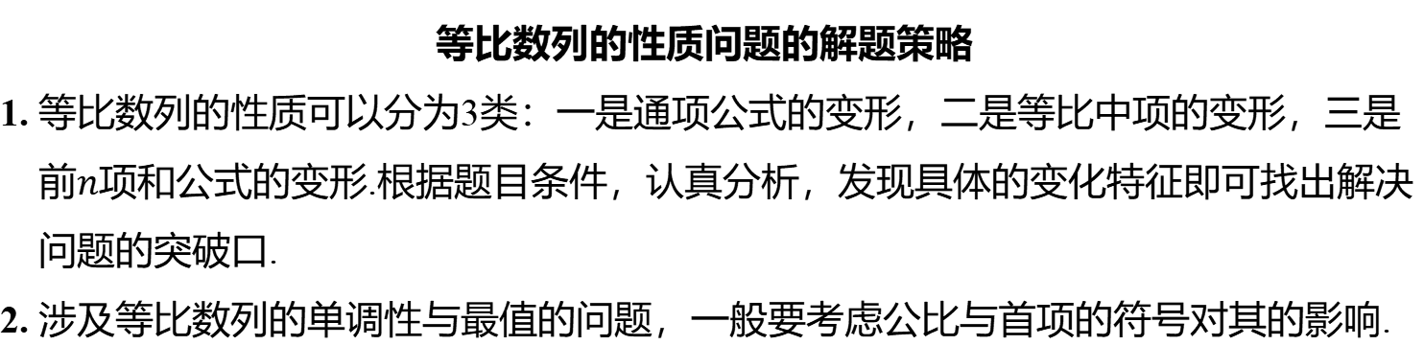
等比数列的性质问题的解题策略
1. 等比数列的性质可以分为3类：一是通项公式的变形，二是等比中项的变形，三是
前$n$ 项和公式的变形.根据题目条件，认真分析，发现具体的变化特征即可找出解决
问题的突破口.
2. 涉及等比数列的单调性与最值的问题，一般要考虑公比与首项的符号对其的影响.

Slide 29

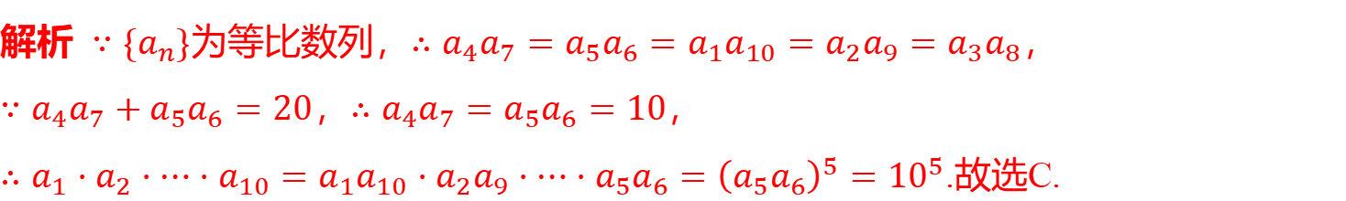
1.在等比数列$\{a_{n}\}$中，若$a_{4}a_{7}+a_{5}a_{6}=20$ ，则此数列的前10项积为( ) .
C
A.50 B.${20}^{10}$ C.${10}^{5}$ D.${10}^{10}$
解析 $∵\{a_{n}\}$为等比数列，$∴a_{4}a_{7}=a_{5}a_{6}=a_{1}a_{10}=a_{2}a_{9}=a_{3}a_{8}$ ，
$∵a_{4}a_{7}+a_{5}a_{6}=20$，$∴a_{4}a_{7}=a_{5}a_{6}=10$ ，
$∴a_{1}⋅a_{2}⋅⋯⋅a_{10}=a_{1}a_{10}⋅a_{2}a_{9}⋅⋯⋅a_{5}a_{6}={\left(a_{5}a_{6}\right)}^{5}={10}^{5}$ .故选C.

Slide 30
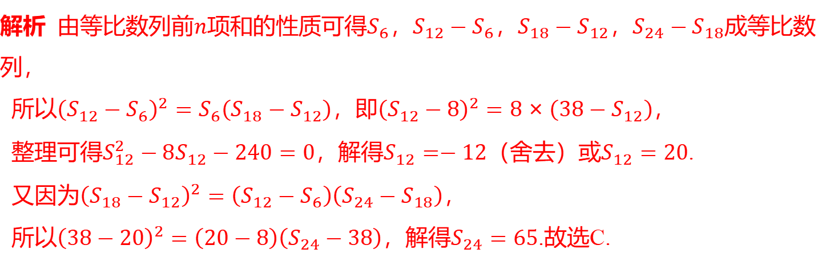
2.已知等比数列$\{a_{n}\}$的前$n$项和为$S_{n}$，且$a_{n}>0$，若$S_{6}=8$，$S_{18}=38$，则$S_{24}=$
( ) .
C
A.27 B.45 C.65 D.73
解析 由等比数列前$n$项和的性质可得$S_{6}$，$S_{12}−S_{6}$，$S_{18}−S_{12}$，$S_{24}−S_{18}$ 成等比数列，
所以${\left(S_{12}−S_{6}\right)}^{2}=S_{6}\left(S_{18}−S_{12}\right)$，即${\left(S_{12}−8\right)}^{2}=8×\left(38−S_{12}\right)$ ，
整理可得$S_{12}^{2}−8S_{12}−240=0$，解得$S_{12}=−12$（舍去）或$S_{12}=20$ .
又因为${\left(S_{18}−S_{12}\right)}^{2}=\left(S_{12}−S_{6}\right)\left(S_{24}−S_{18}\right)$ ，
所以${\left(38−20\right)}^{2}=\left(20−8\right)\left(S_{24}−38\right)$，解得$S_{24}=65$ .故选C.

Slide 31
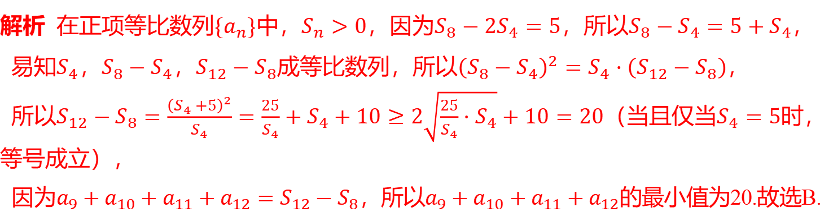
3.已知正项等比数列$\{a_{n}\}$的前$n$项和为$S_{n}$，且$S_{8}−2S_{4}=5$，则$a_{9}+a_{10}+a_{11}+a_{12}$ 的
最小值为( ) .
B
A.25 B.20 C.15 D.10
解析 在正项等比数列$\{a_{n}\}$中，$S_{n}>0$，因为$S_{8}−2S_{4}=5$，所以$S_{8}−S_{4}=5+S_{4}$ ，
易知$S_{4}$，$S_{8}−S_{4}$，$S_{12}−S_{8}$成等比数列，所以${\left(S_{8}−S_{4}\right)}^{2}=S_{4}⋅\left(S_{12}−S_{8}\right)$ ，
所以$S_{12}−S_{8}=\frac{{\left(S_{4}+5\right)}^{2}}{S_{4}}=\frac{25}{S_{4}}+S_{4}+10≥2\sqrt{\frac{25}{S_{4}}⋅S_{4}}+10=20$（当且仅当$S_{4}=5$ 时，
等号成立），
因为$a_{9}+a_{10}+a_{11}+a_{12}=S_{12}−S_{8}$，所以$a_{9}+a_{10}+a_{11}+a_{12}$ 的最小值为20.故选B.

